Slide 1
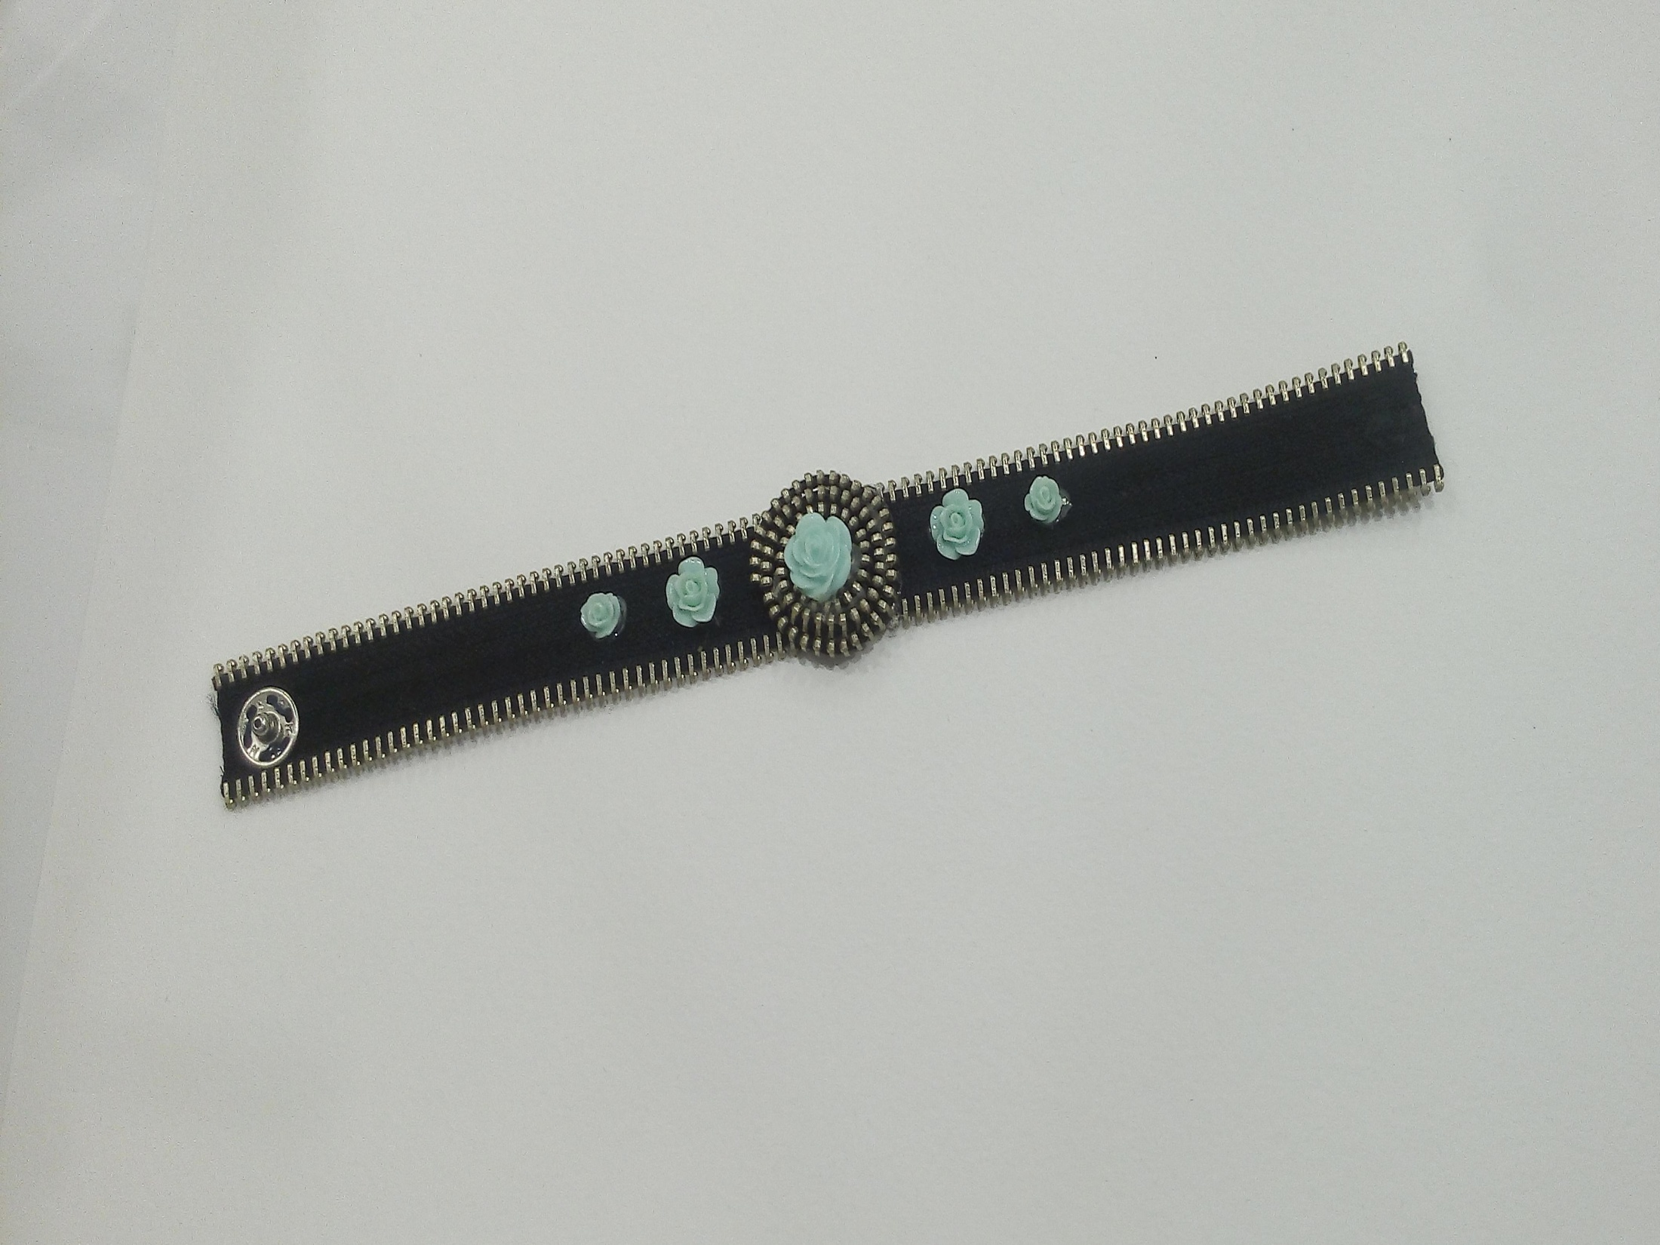
Использование бросовых материалов для изготовления аксессуаров на уроках технологии
Автор-составитель – Сокол С.А.,
учитель технологии

Slide 2
Цель: использование бросовых материалов для изготовления аксессуаров на уроках технологии
Преимущества изготовления изделий из молнии:
Нулевая стоимость материала («старые» молнии, сломанная бижутерия, пуговицы, пояса); различные, бывшие в употреблении, ткани.
Возможность изготавливать разнообразные изделия;
Причастность к сохранению окружающей среды.

Slide 3
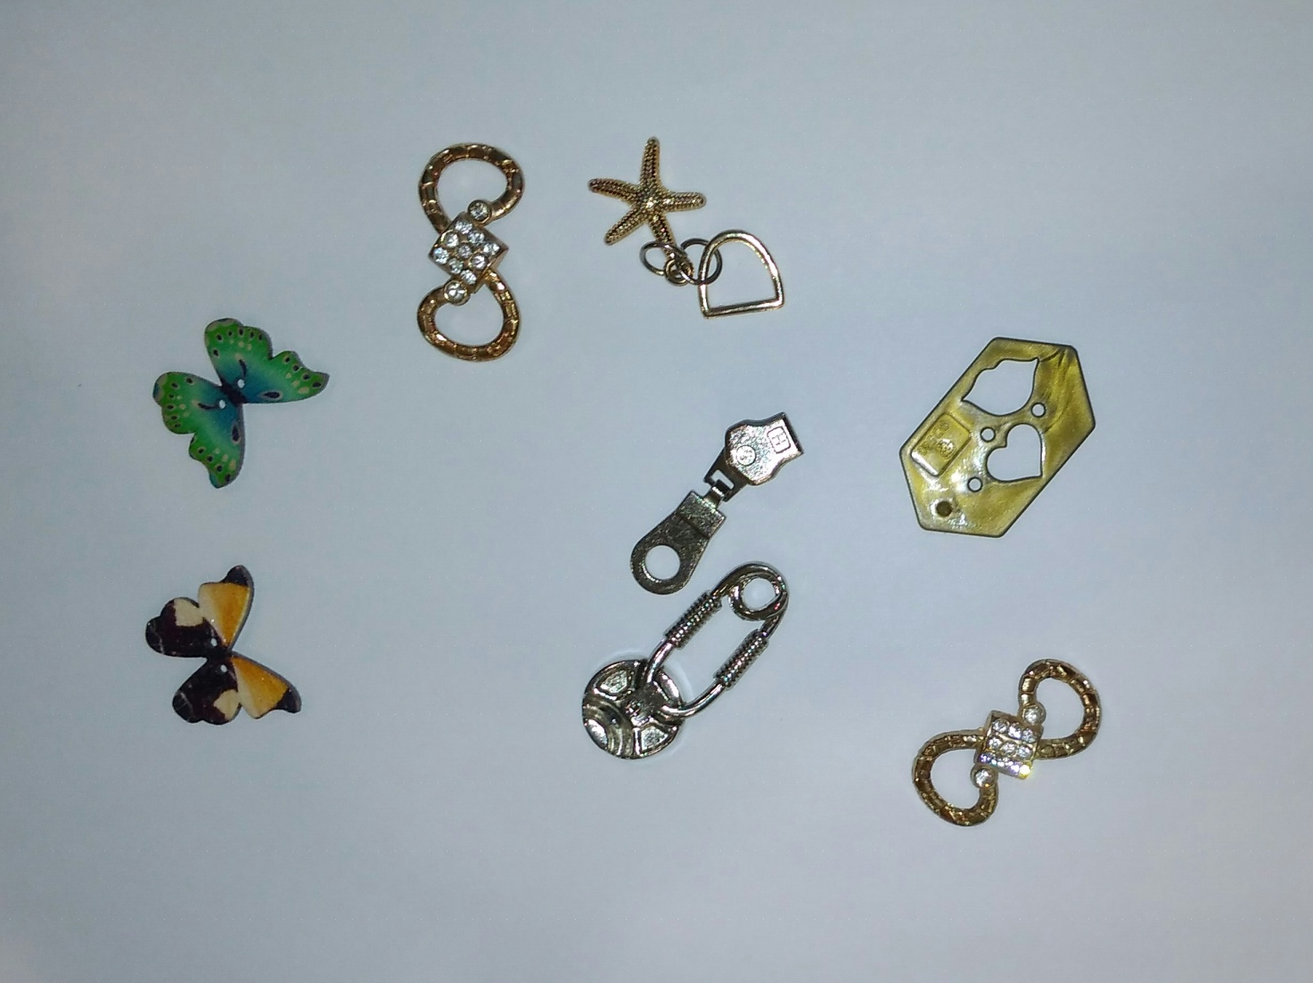
Приспособления

Slide 4
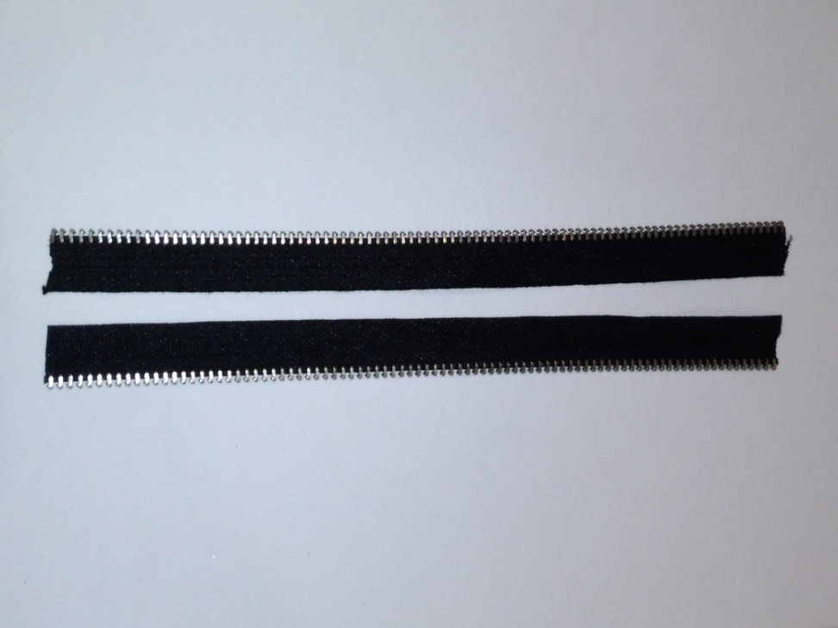
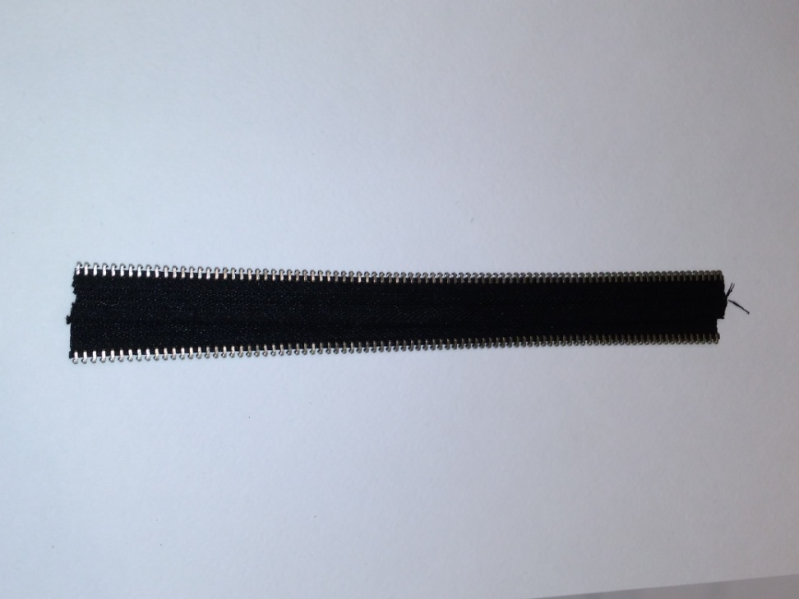
Отрезаем 2 равных отрезка молнии, Накладываем их друг на друга и закрепляем нитью

Slide 5
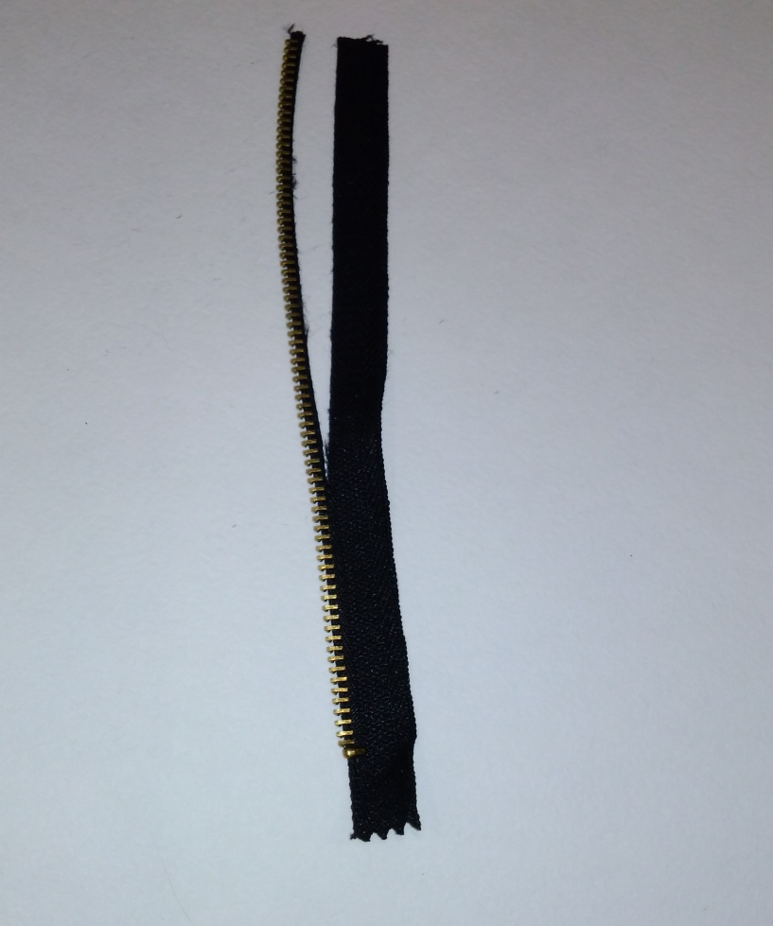
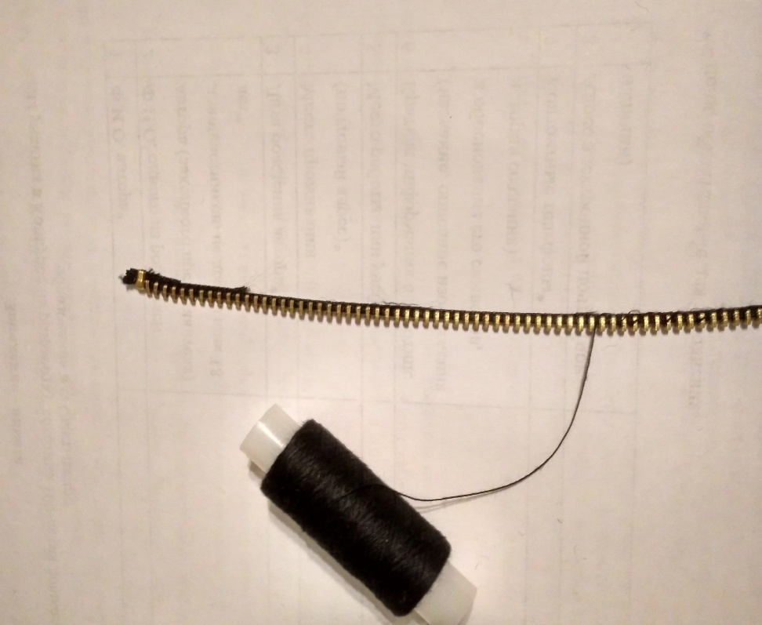
Розочка - отрезаем ткань от металлических зубчиков молнии и обматываем их нитью

Slide 6
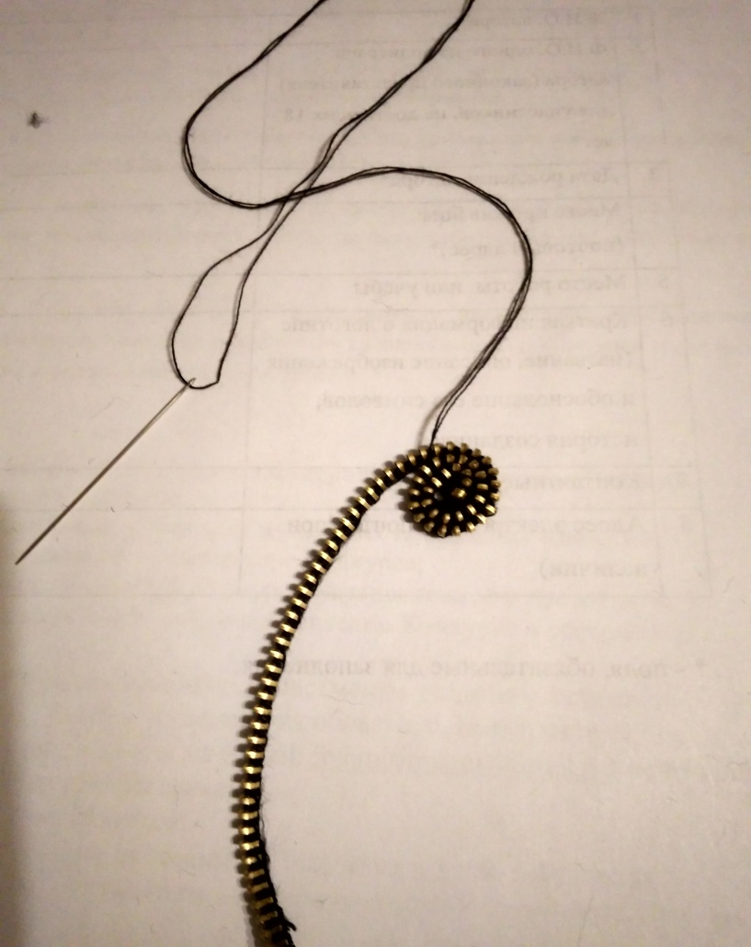
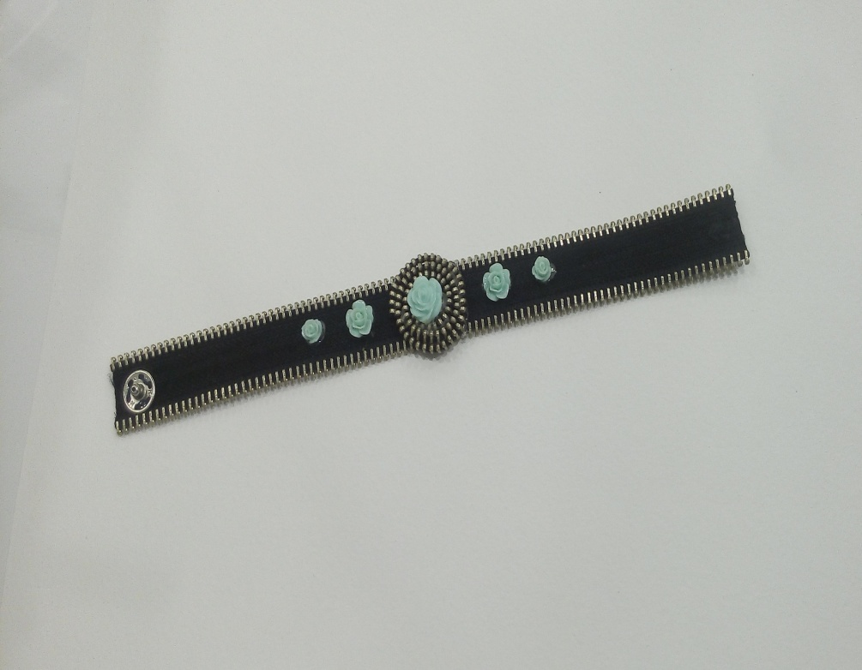
Скручиваем молнию по спирали , скрепляем с помощью нити, приклеиваем элементы декора

Slide 7
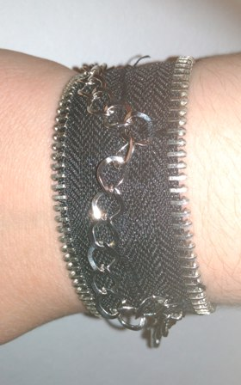
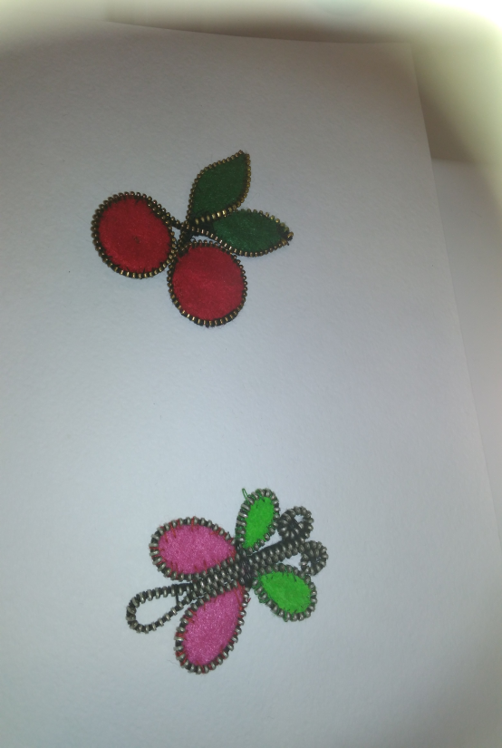
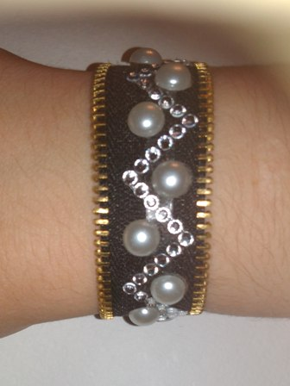
Изделия из молнии очень оригинальны и креативны. Как аксессуар может использоваться людьми разных возрастов, подходит одежде разных стилей

Slide 8
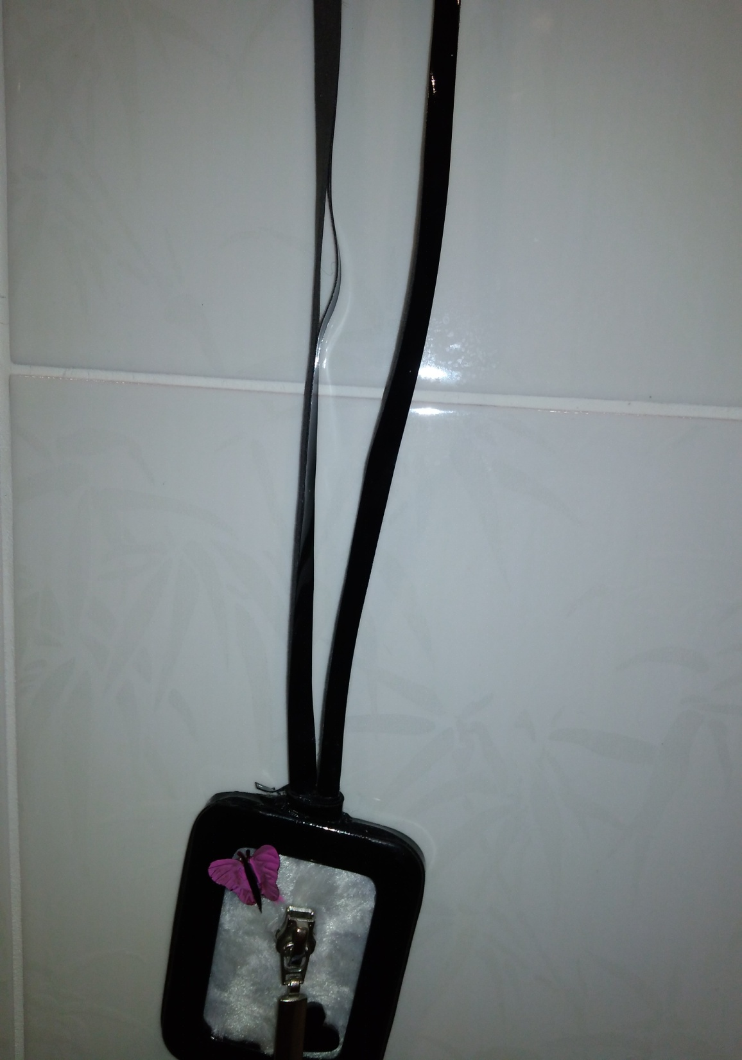
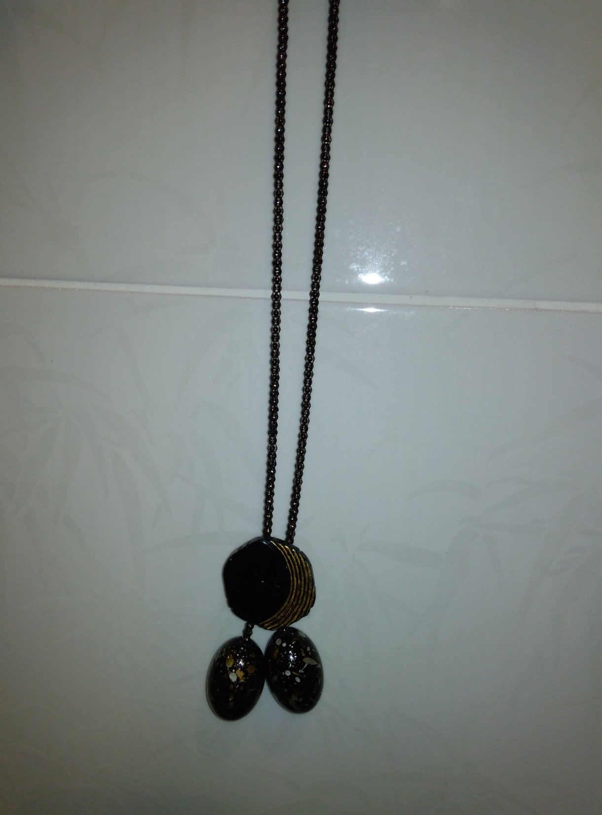

Slide 9
